Slide 1
RETRATOS da PANDEMIA
De abril a junho de 2020

Slide 2
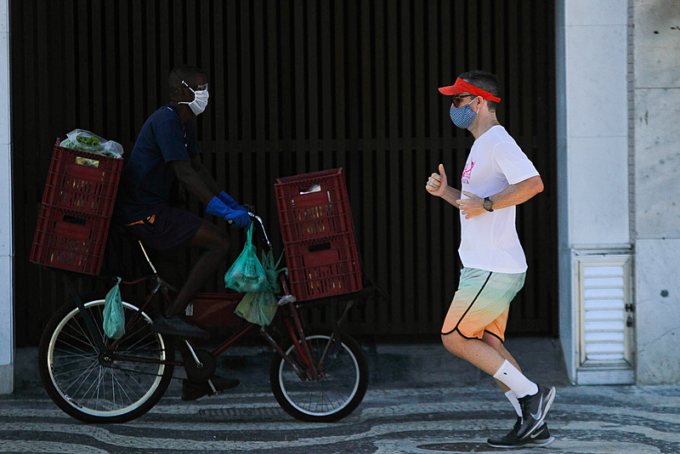
A pandemia da covid-19 é mais um capítulo das desigualdades raciais e de classe vigentes na sociedade (Foto: Pedro Conforte/ Plantão Enfoco)

Slide 3
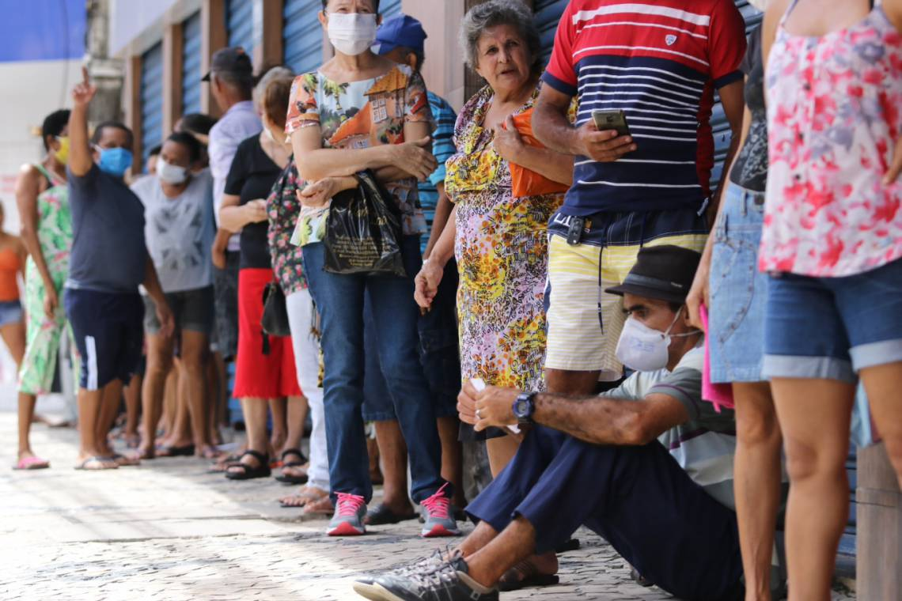
Pessoas se aglomeram em filas de bancos no Centro do Rio de Janeiro
(Foto: Fabio Lima)

Slide 4
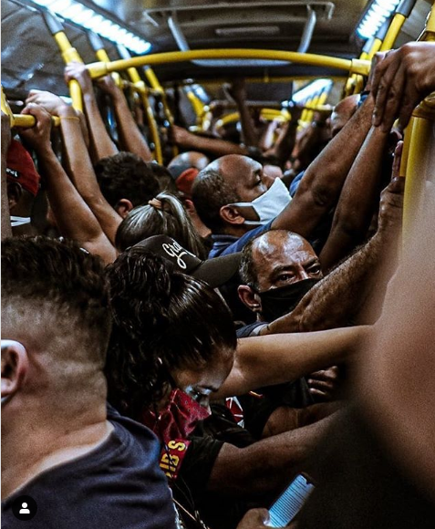
O novo navio negreiro
(Foto: Yan Carpenter)

Slide 5
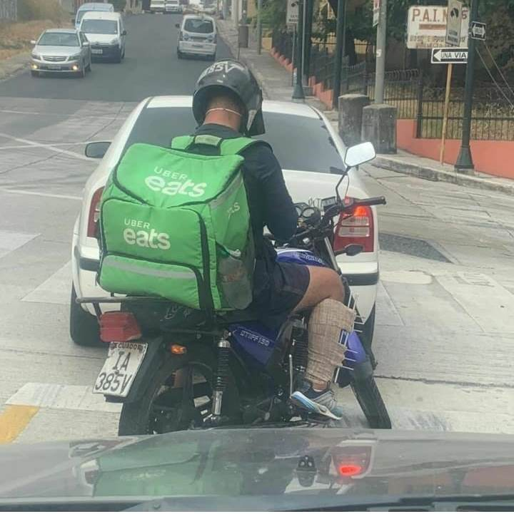
La necesidad no da tregua (Foto: Don Muchin)

Slide 6
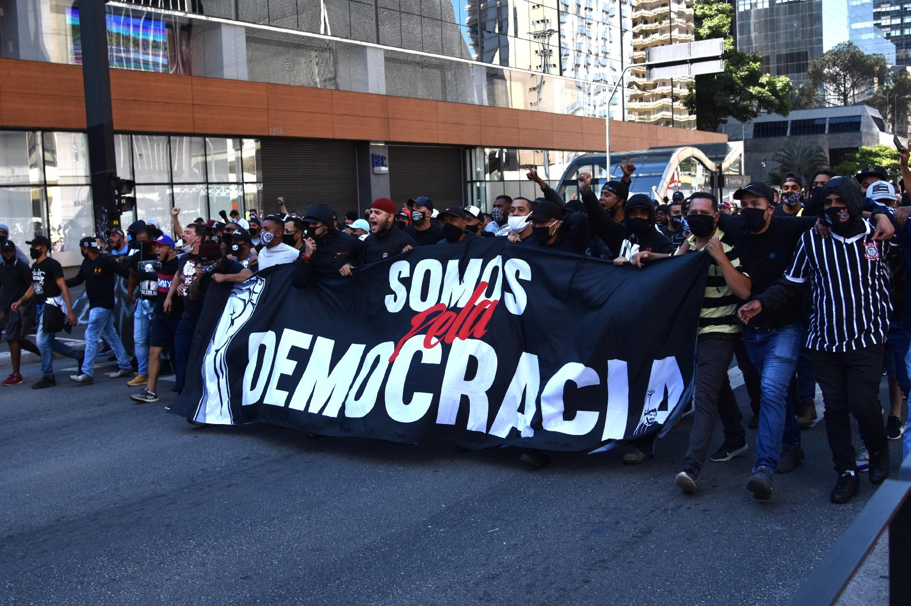
Torcidas organizadas caminham pela Avenida Paulista com faixa "somos pela democracia"
(Foto: ROBERTO CASIMIRO/FOTOARENA/ESTADÃO CONTEÚDO)

Slide 7
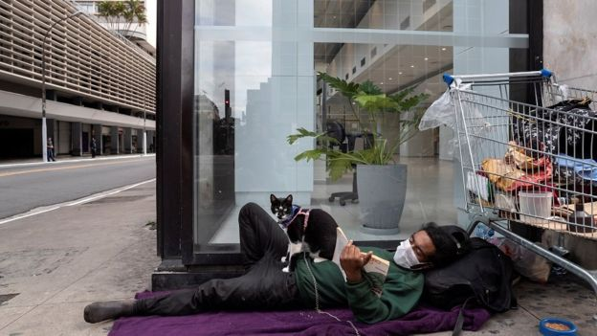
Moradores de rua sofre com a pandemia de Covid-19 (Foto: SEBASTIÃO MOREIRA/EPA)

Slide 8
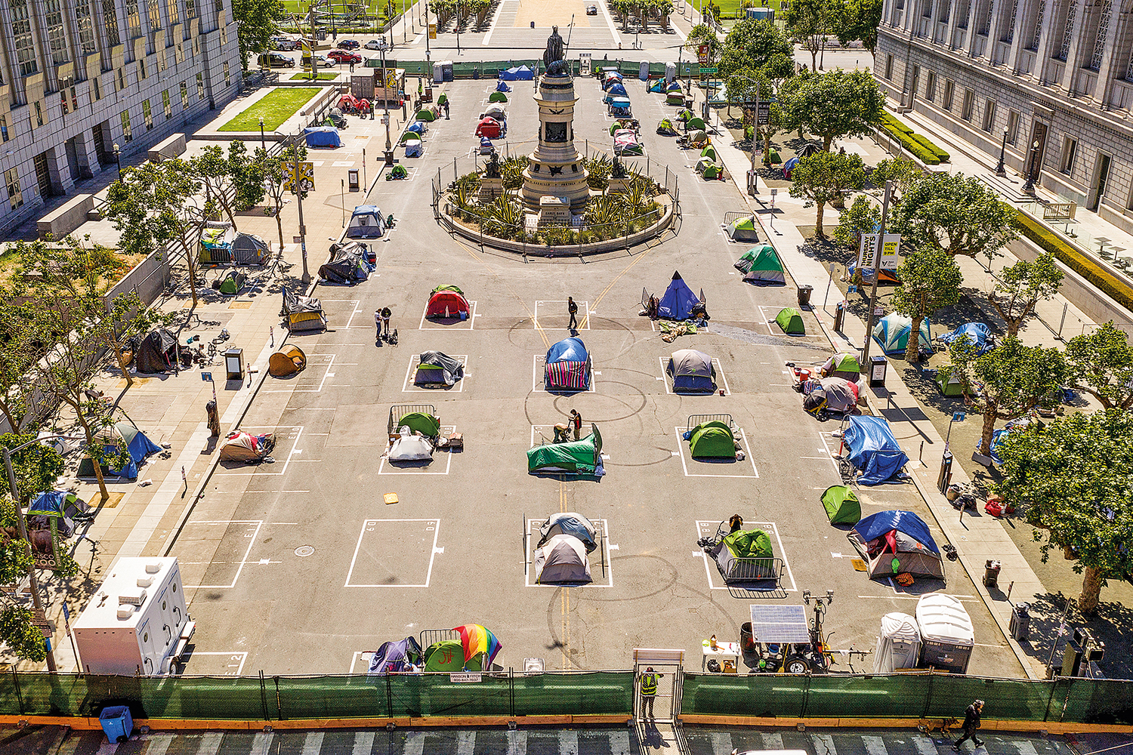
Retângulos desenhados no chão para “garantir” que os moradores de rua cumpram o distanciamento social em São Francisco - EUA (Foto: AP Photo/Noah Berger)

Slide 9
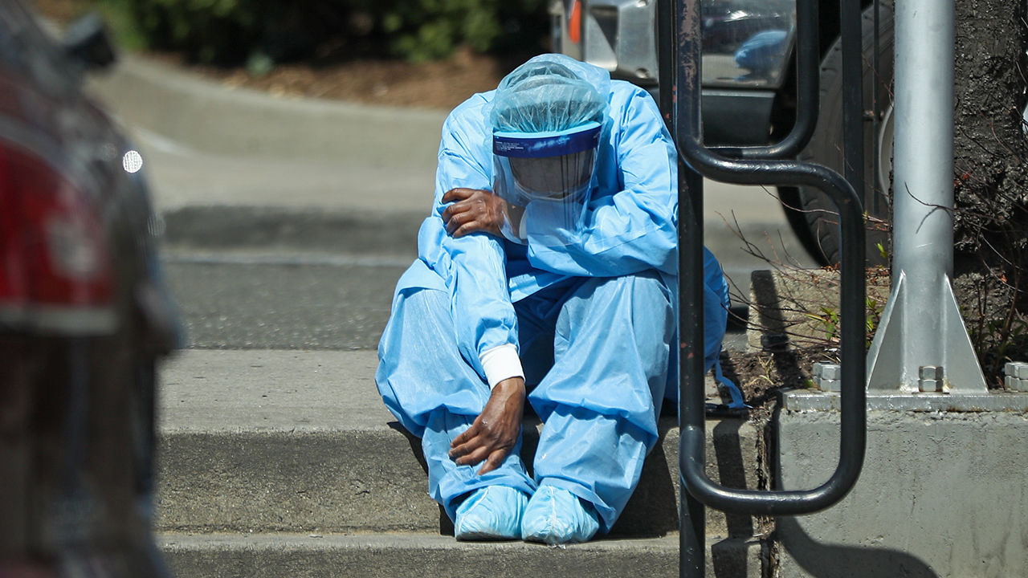
O desgaste físico e mental dos profissionais de saúde
(Foto: TAYFUN COSKUN/ANADOLU AGENCY VIA GETTY IMAGES)

Slide 10
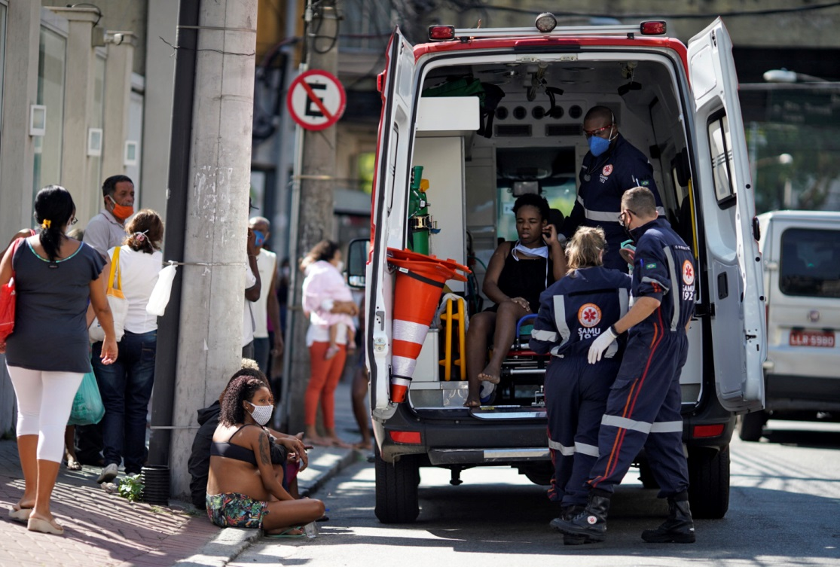
Mulher passa mal na fila para receber dinheiro do auxílio emergencial no Rio de Janeiro
(Foto: Mauro Pimentel / AFP)

Slide 11
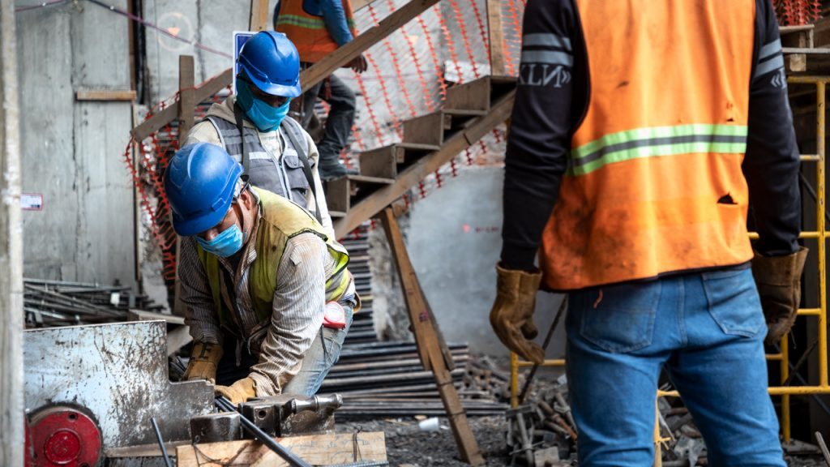
Trabalhadores da construção civil
(Foto: Angélica Escobar/Forbes México)

Slide 12
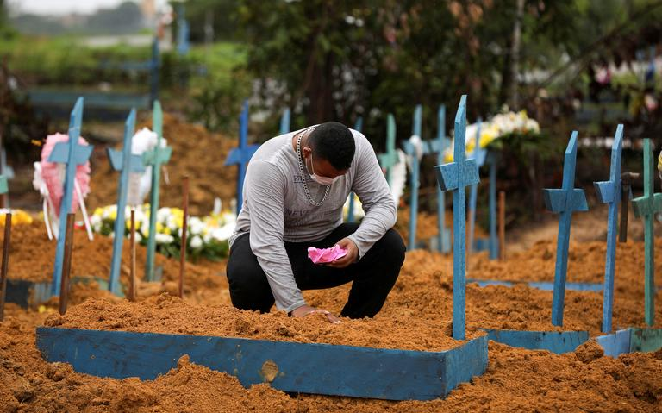
Neto durante o enterro de sua avó que supostamente morreu de coronavírus, no cemitério em Manaus (Foto: Bruno Kelly/Reuters)

Slide 13
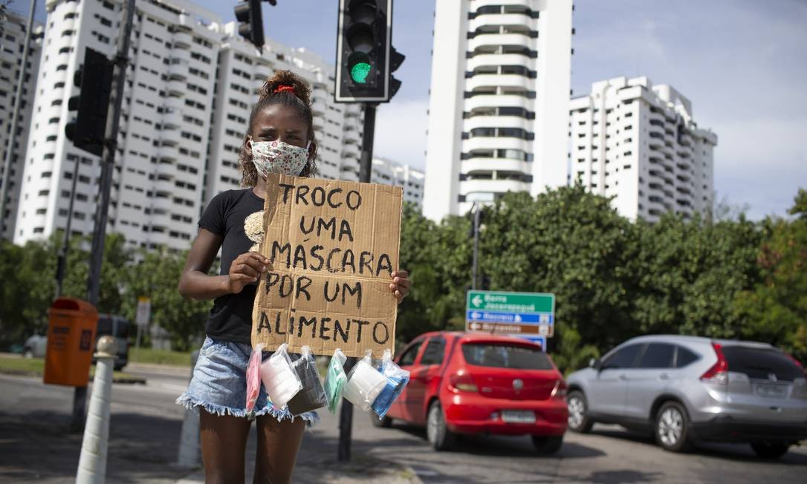
A menina Júlia, de 9 anos, oferece máscaras em troca de alimentos em um sinal de trânsito no Recreio dos Bandeirantes - RJ (Foto: Márcia Foletto / Agência O Globo)

Slide 14
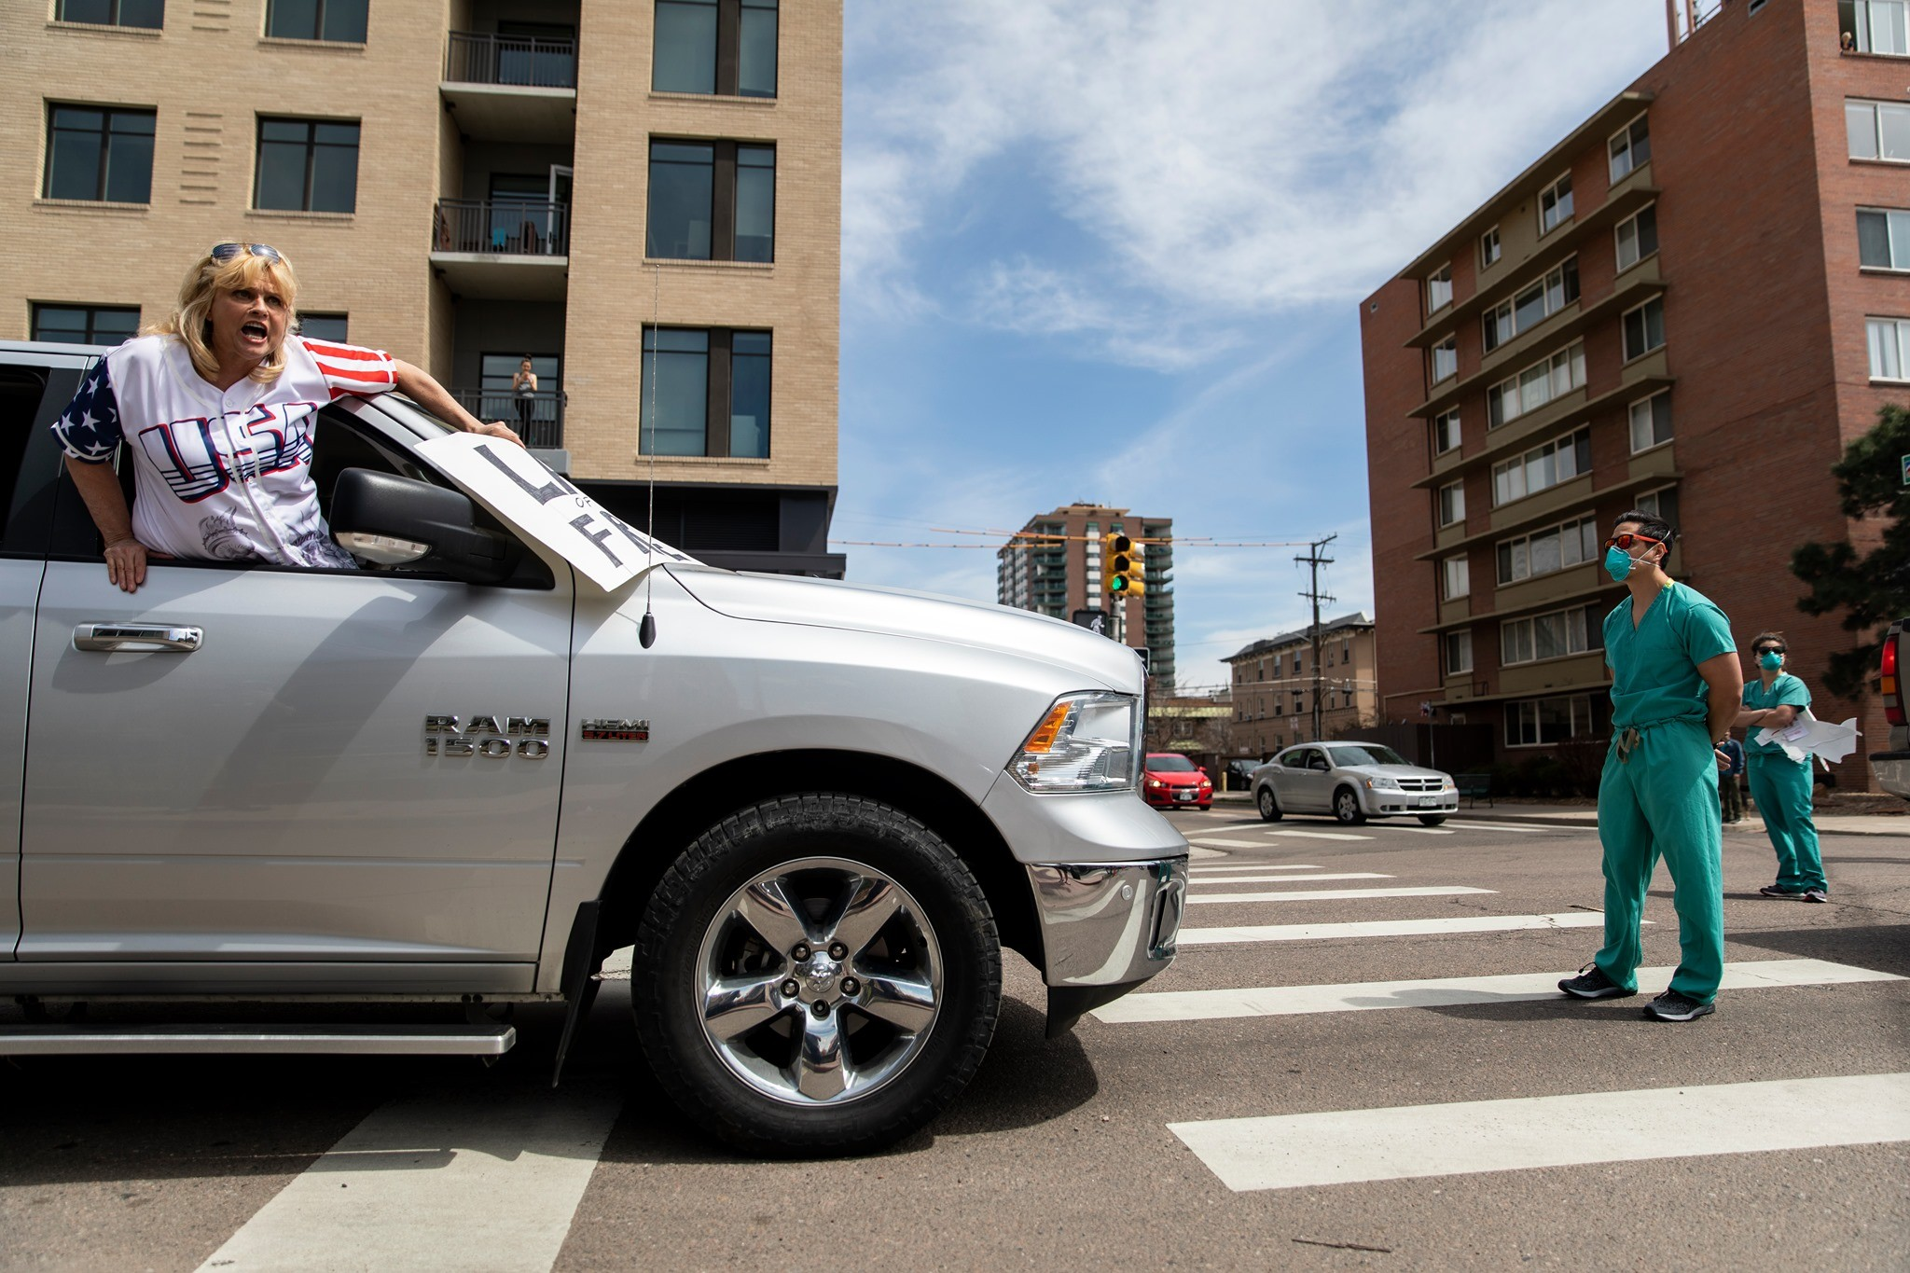
Protesto dos profissionais de saúde nos Estados Unidos contra os manifestantes pró-Trump no Colorado . (Foto: REUTERS/Alyson McClaran)

Slide 15
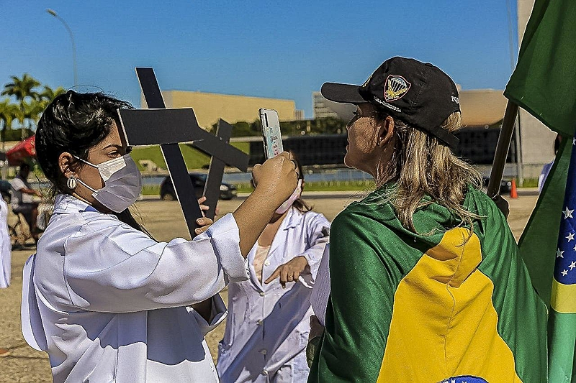
Protesto de enfermeiros em frente ao Planalto foi atingido por grupo de bolsonaristas, que negou gravidade da pandemia (Foto: Scarlett Rocha/Mídia NINJA)

Slide 16
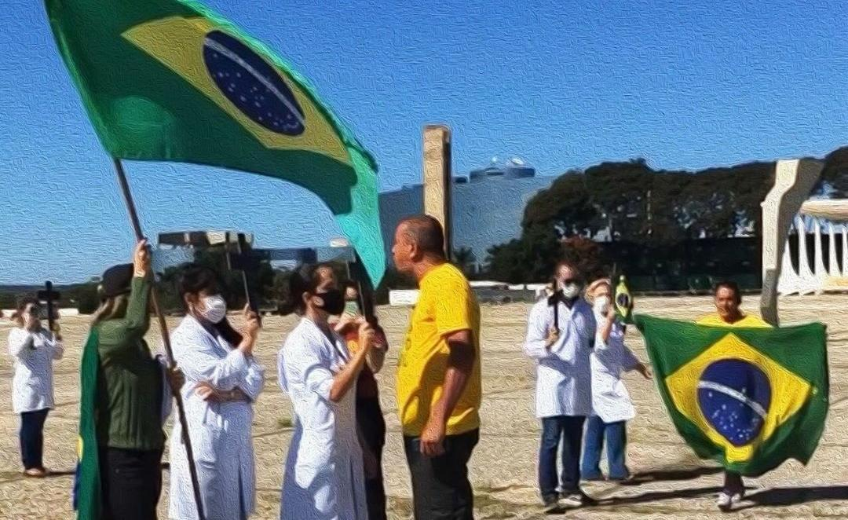
Manifestantes pró-Bolsonaro agridem enfermeiros em Brasília
(Foto: Sindicato dos enfermeiros do DF)

Slide 17
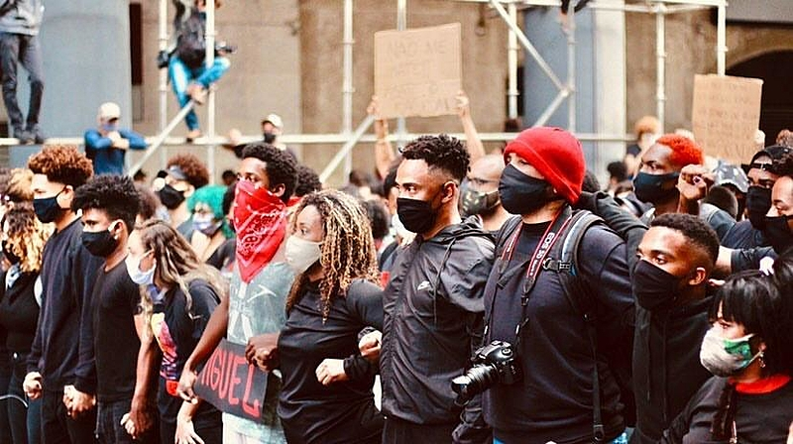
Protagonismo da população negra e da favela é reivindicado nos atos vidas negras importam (Foto: Carol Mendes)

Slide 18
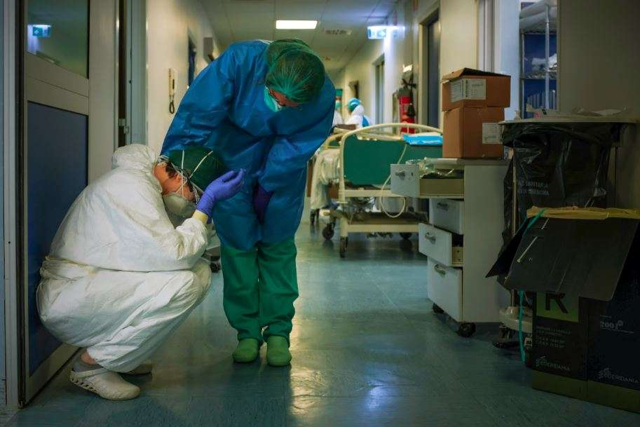
Desgaste dos profissionais de saúde (Foto: Paolo Miranda/ Lombardy – Itália)

Slide 19
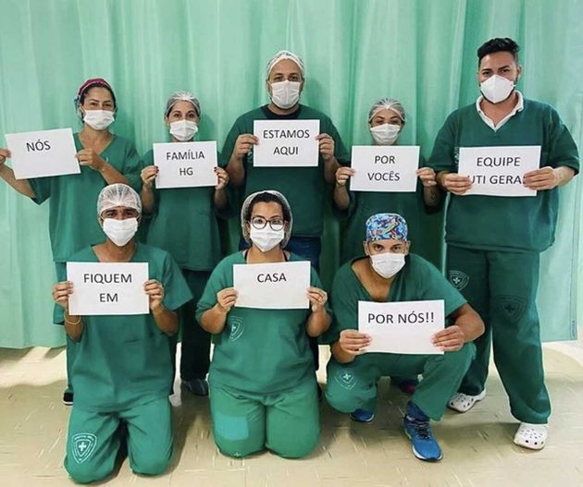
Equipe da UTI do Hospital Geral Universitário de Cuiabá tirou foto com mensagem (Foto: HGU/Divulgação)

Slide 20
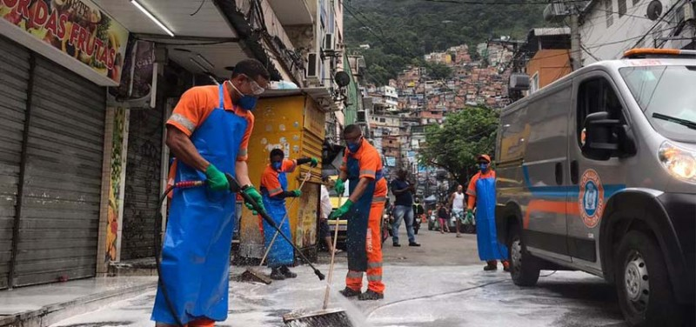
Profissionais de limpeza fazem limpeza de rua no Rio de Janeiro perto de uma comunidade (Foto: Divulgação/PMERJ)

Slide 21
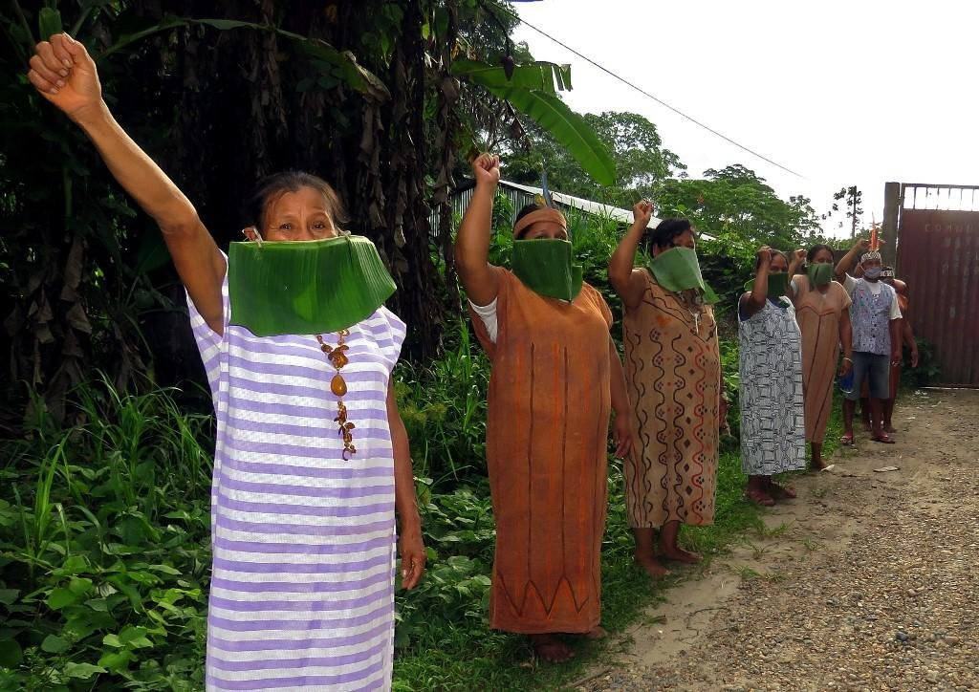
Indígenas da Amazonia peruana elaboraram suas próprias máscaras (Foto: AFP)

Slide 22
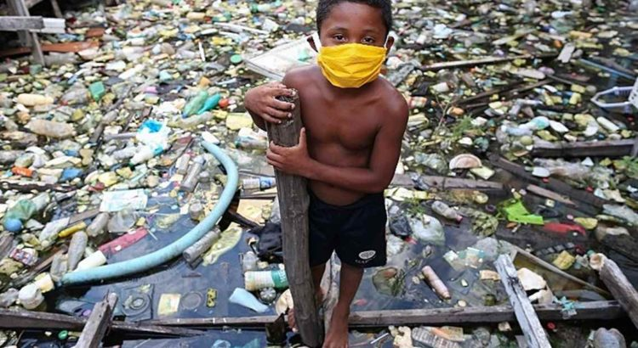
Menino da comunidade ribeirinha em Manaus usa máscara em meio a lixo jogado no rio durante a pandemia de Covid-19. (Foto: Michael Dantas/AFP)

